Slide 1
Membangun Menu Sistem dan Skema Navigasi
Interaksi Manusia dan Komputer

Slide 2
Menu merupakan bentuk utama navigasi sistem, jika dirancang dengan benar akan membantu pengguna membangun model mental dari sistem.
Menu efektif karena menggunakan kelebihan manusia dalam hal recognition (pengenalan) dan bukan kelemahannya dalam hal ingatan.
Yang akan kita pelajari :
Struktur Menu
Fungsi Menu
Format Menu
Menulis Menu
Navigasi menggunakan Menu
Navigasi dan Link web site
Elemen-elemen navigasi web site
Memelihara rasa ‘tempat’ pada web site
Jenis-jenis Menu

Slide 3
Struktur Menu
Struktur menu mendefinisikan tingkat kendali pengguna dalam melaksanakan sebuah task (tugas).
Struktur menu yang dikenal :
Menu Tunggal
Menu Linier Sekuensial
Menu Simultan
Menu Hirarki atau Sekuensial
Menu Terhubung
Menu ‘Event-trapping’

Slide 4
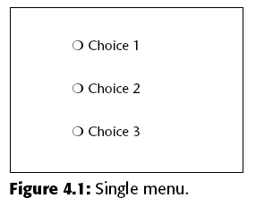
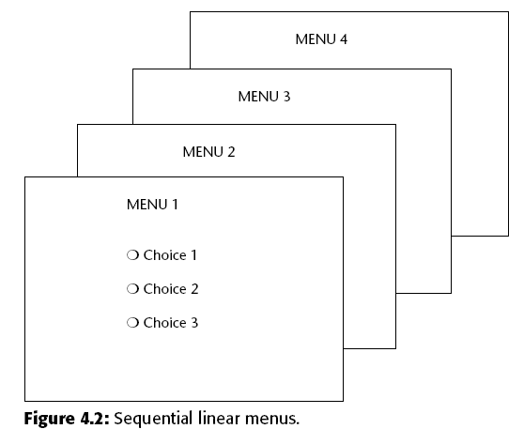
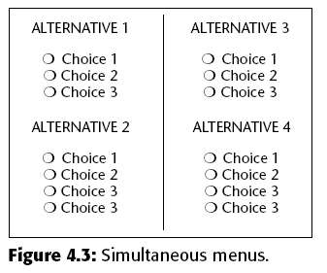
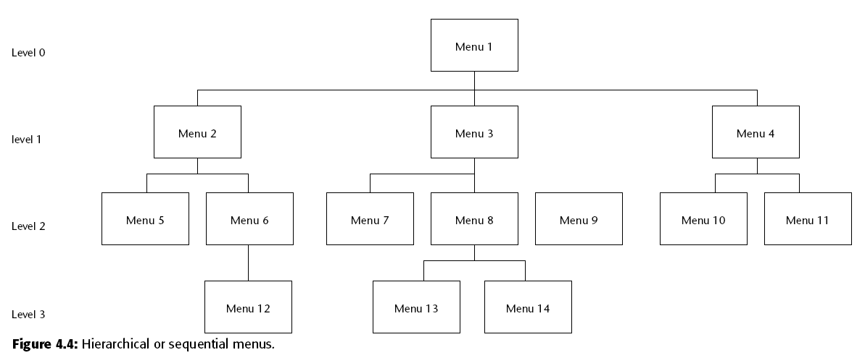
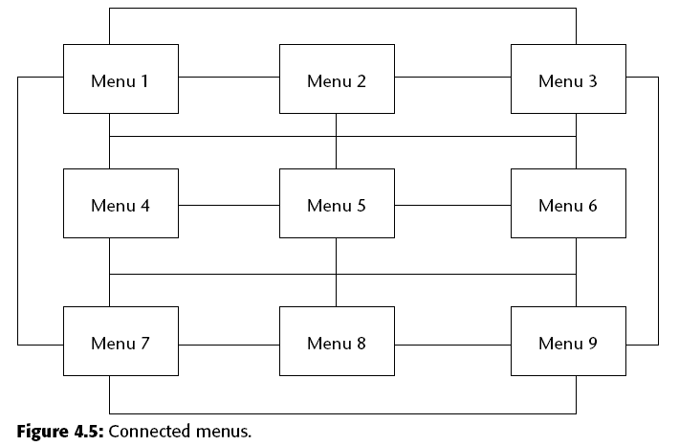
Struktur Menu

Slide 5
Fungsi Menu
Navigasi ke menu baru
Mengeksekusi sebuah aksi / prosedur
Menampilkan informasi
Memasukkan data

Slide 6
Isi Menu
Sebuah menu terdiri atas 4 (empat) elemen, yaitu:
1. Konteks
menyediakan informasi untuk menjaga orientasi pengguna, terutama pada sistem menu yang kompleks/hirarkis
2. Judul
3. Pilihan
4. Instruksi penyelesaian
memberitahu pengguna bagaimana cara memilih

Slide 7
Format Menu (Petunjuk)
Konsisten
Konsisten dengan ekspektasi pengguna
Konsisten dalam menu :
Format : organisasi, presentasi, urutan pilihan
Frasa : judul, deskripsi pilihan, instruksi
Cara pilih
Skema navigasi
2. Tampil
permanen / on demand
3. Presentasi
sebuah menu dan pilihan-pilihannya dapat langsung dikenali sebagai sebuah menu

Slide 8
Format Menu (Petunjuk)
4. Organisasi
a. Sediakan menu utama
b. Tampilkan : semua alternatif relevan, hanya alternatif relevan (hilangkan atau ‘gray-out’)
c. Sesuaikan struktur menu dengan struktur ‘task’
d. Minimalkan tingkat menu : untuk web site batasi hingga 2 level
e. Jumlah pilihan : tanpa pengelompokan elemen : 4-8 pilihan; dengan pengelompokan : 18-24
f. Sediakan cara memendekkan menu
g. Jangan sampai menu di-scroll
5. Kompleksitas
Sediakan menu sederhana (untuk pemula, jumlah aksi dan menu secukupnya) dan menu kompleks (untuk ahli, jumlah aksi dan menu lengkap)

Slide 9
Format Menu (Petunjuk)
6. Susunan pilihan
sedapat mungkin satu kolom; top-down, left-to-right
7. Urutan pilihan
8. Pengelompokan
9. Garis pembatas pada menu
10. Pemilihan menu pendukung
11. Bahasa / kata yang digunakan
12. Instruksi menu :
Pemula : sediakan cara menyelesaikan menu
Ahli : sediakan cara untuk mengabaikan instruksi ini
13. Intent Indicator
14. Keyboard Shortcuts

Slide 10
Format Menu (Petunjuk)
15. Memilih pilihan
Pilihan dapat dipilih dengan cara menunjuk pada pilihan
dengan penunjuk mekanis, melalui keyboard, atau dengan
mengetikkan nilai pilihan.
16. Sediakan defaults
17. Pilihan yang tidak dapat dipilih
18. Tanda aktif / non-aktif sebuah pilihan
19. Toggled menu items

Slide 11
Navigasi untuk Web site
Navigasi adalah cara orang mencari apa yang mereka inginkan dari sebuah web site.
Pencarian ini terdiri atas 4 (empat) langkah, yaitu:
orientasi,
keputusan rute,
monitoring rute, dan
pengenalan tujuan.

Slide 12
Navigasi untuk Web site
Goals → dapat menjawab:
Where am I now?
Where did I come from?
Where can I go from here?
How can I get there quickly?

Slide 13
Disain Navigasi Web site
Pertolongan navigasi web site
Untuk membantu navigasi
Sediakan peta atau overview hirarki menu
Sediakan clickability cues
Sediakan pilihan-pilihan yang akan ada di level selanjutnya
Ganti warna sebuah link yang sudah diklik
b. Sediakan umpan balik berkaitan dengan lokasi saat ini
Sediakan sejarah (history) navigasi
Cocokkan antara teks/label sebuah link dengan judul halaman tujuan

Slide 14
Disain Navigasi Web site (Lanjutan)
2. Organisasi Web site
a. Bagi isi menjadi fragmen-fragmen lojik
Hirarki generality atau kepentingan
Struktur relasi antar fragmen
Establish global or site-wide navigation requirements.
Create a well-balanced hierarchical tree.
Restrict to two levels requiring no more than two clicks to reach deepest content, whenever possible.
It is easier to develop a clear and comprehendible navigation scheme if the web site.

Slide 15
Disain Navigasi Web site (Lanjutan)
3. Disain halaman navigasi
Gunakan tipe menu yang cocok
Menu sekuensial untuk task yang sederhana
Menu simultan untuk task yang dapat balik
b. Jaga halaman navigasi supaya tetap pendek
c. Batasi teks prosa
d. Scrolling
Hindari scrolling halaman navigasi
Batasi scrolling untuk melihat semua link pada halaman daftar isi
Hindari horizontal scrolling

Slide 16
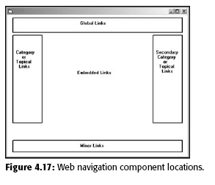
Disain Navigasi Web site (Lanjutan)
4. Komponen Sistem Navigasi
Semua elemen navigasi haruslah : selalu ada, jelas, konsisten tampilan; fungsi; dan urutannya.

Slide 17
Elemen-elemen Navigasi

Slide 18
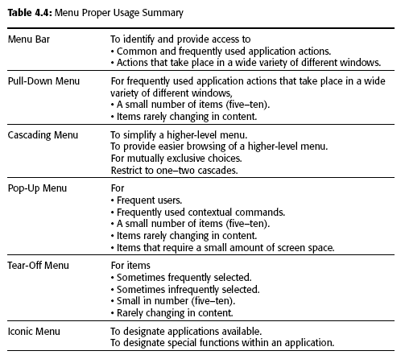
Menu Grafis

